Slide 1
Arquitetura de Computadores e Redes
Dia 2 - Arquitetura de Redes

Slide 2
Índice
A Internet
Arquitetura de Redes
Mão na massa
TCP vs UDP
IP

Slide 3
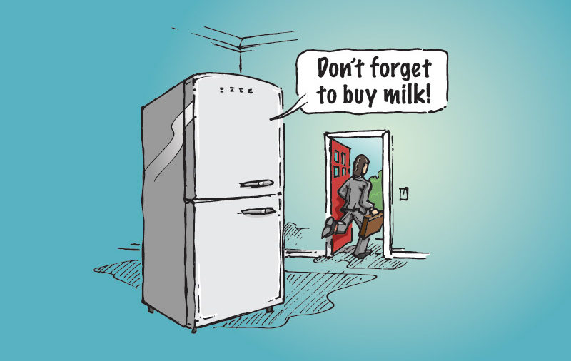
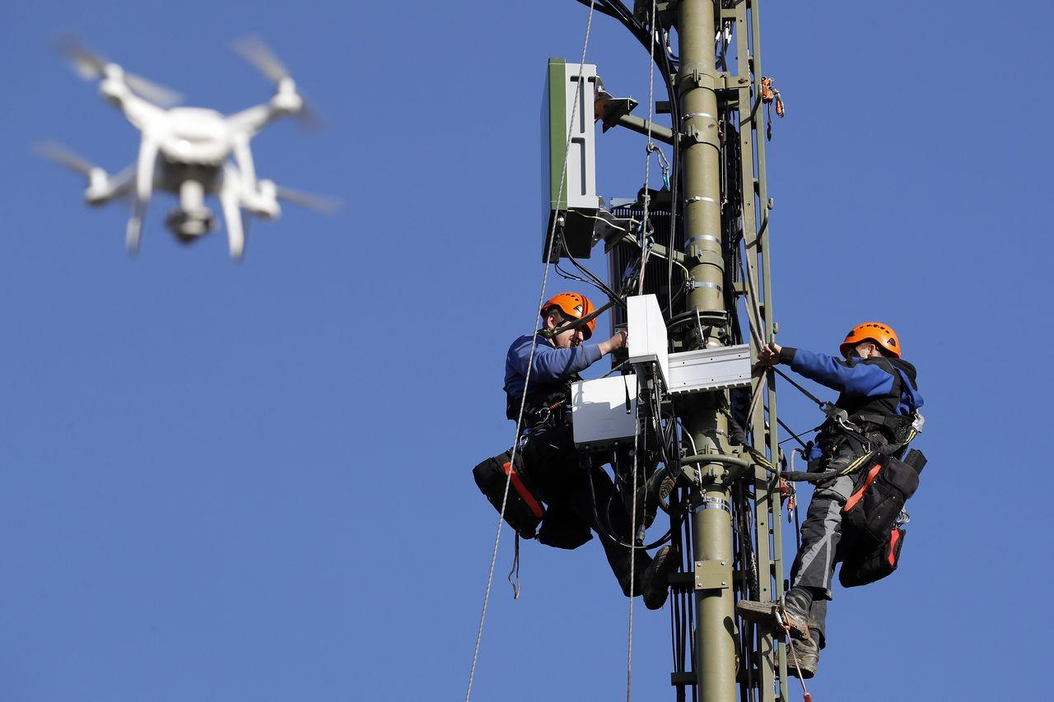
IoT

Slide 4
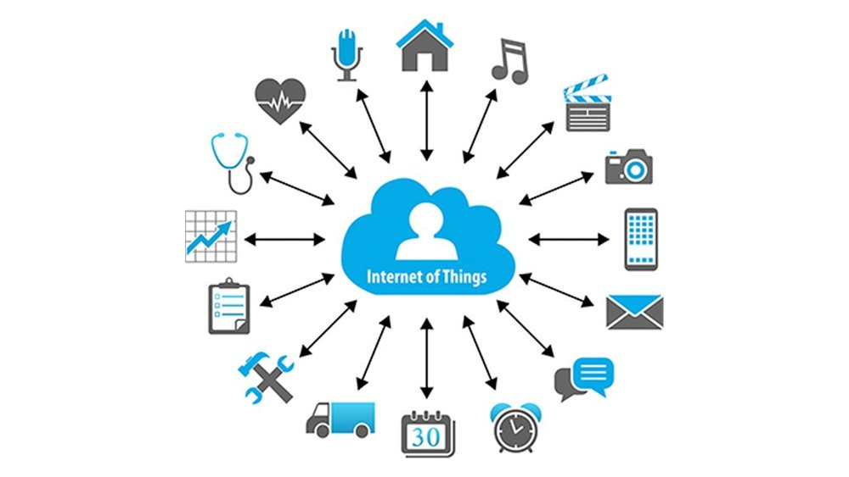
IoT

Slide 5
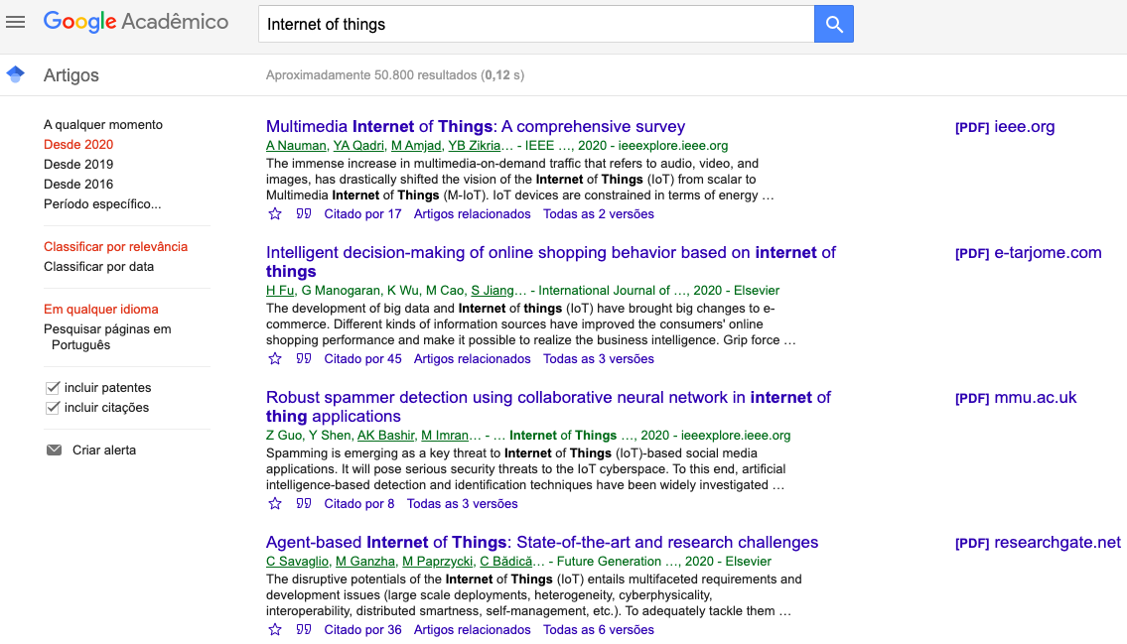
IoT

Slide 6
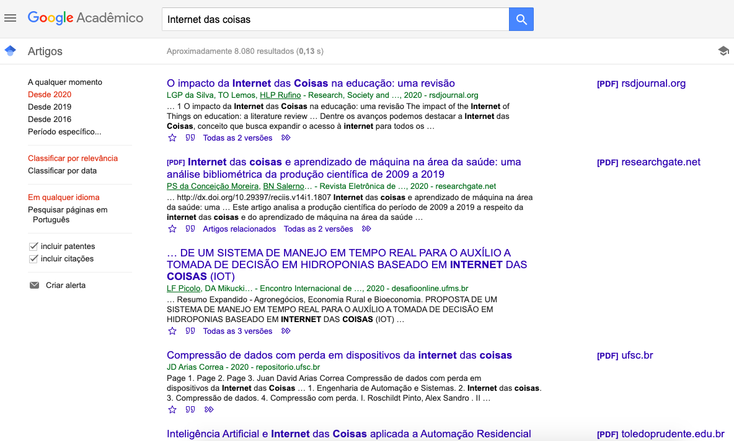
IoT

Slide 7
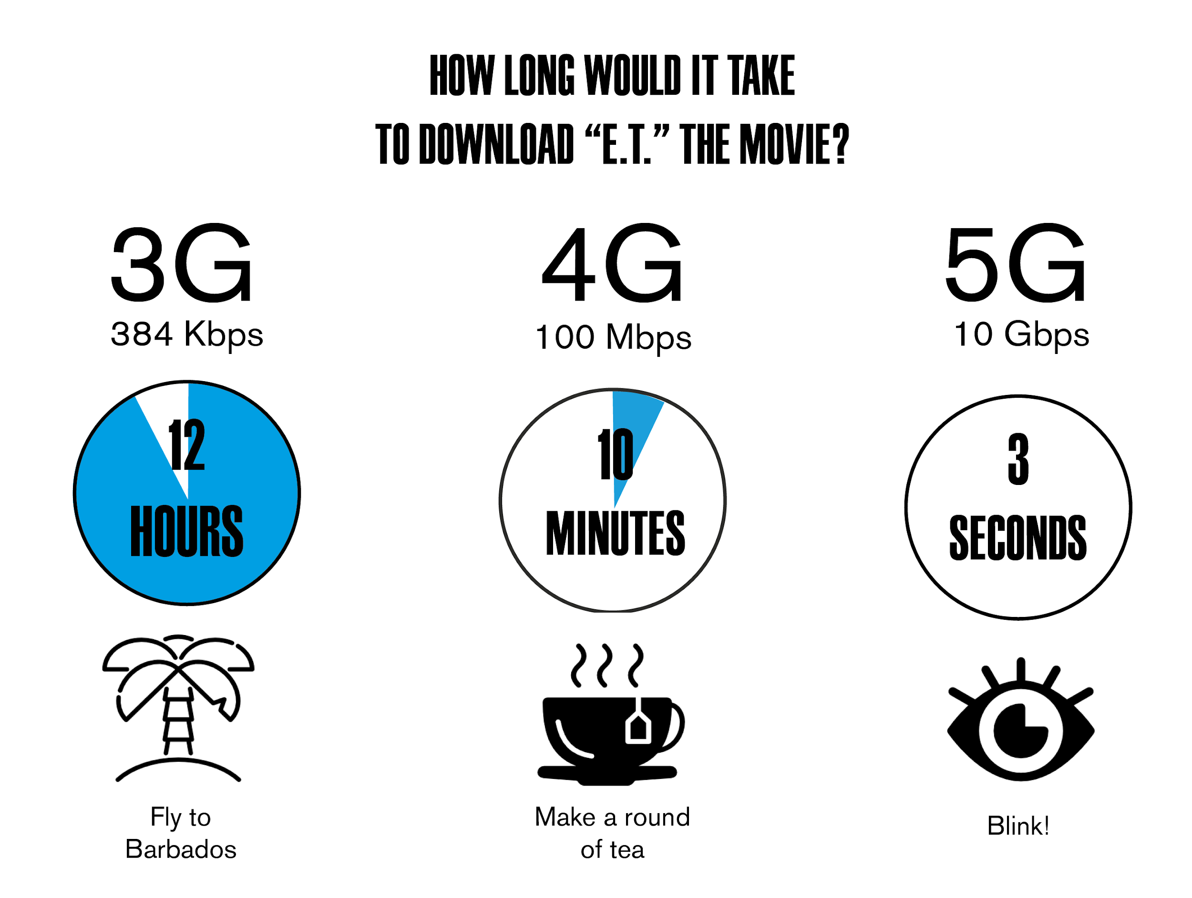
5G

Slide 8
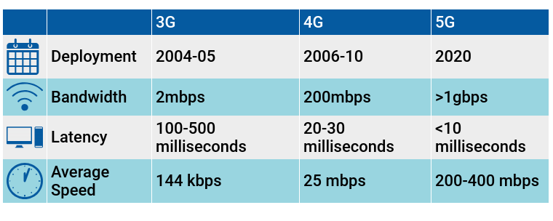
5G

Slide 9
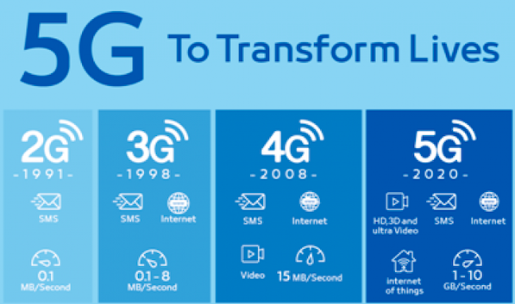
5G

Slide 10
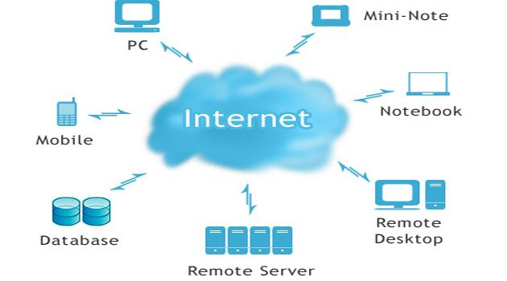
A Internet

Slide 11
A Internet
A rede
Em nossas casas, em um escritório, nos hubs da Trybe, sempre temos diversos dispositivos como computadores e smartphones ligados por diferentes meios, a cabo ou pelo wi-fi, a um ou mais roteadores, formando uma LAN (Local Area Network).
Esses roteadores, por sua vez, estão ligados ao modem da operadora e esses a redes cada vez maiores, interligando bairros, cidades e estados, até o que chamamos de backbones, que é a grande estrutura de rede chamada "espinha dorsal" da internet.

Slide 12
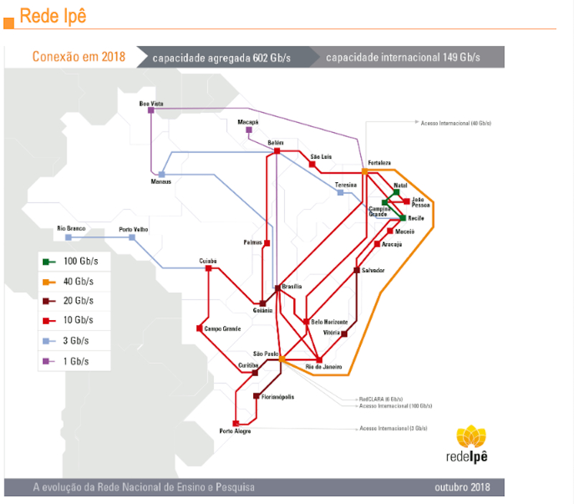
A Internet
Backbone Brasil Mapa 2018

Slide 13
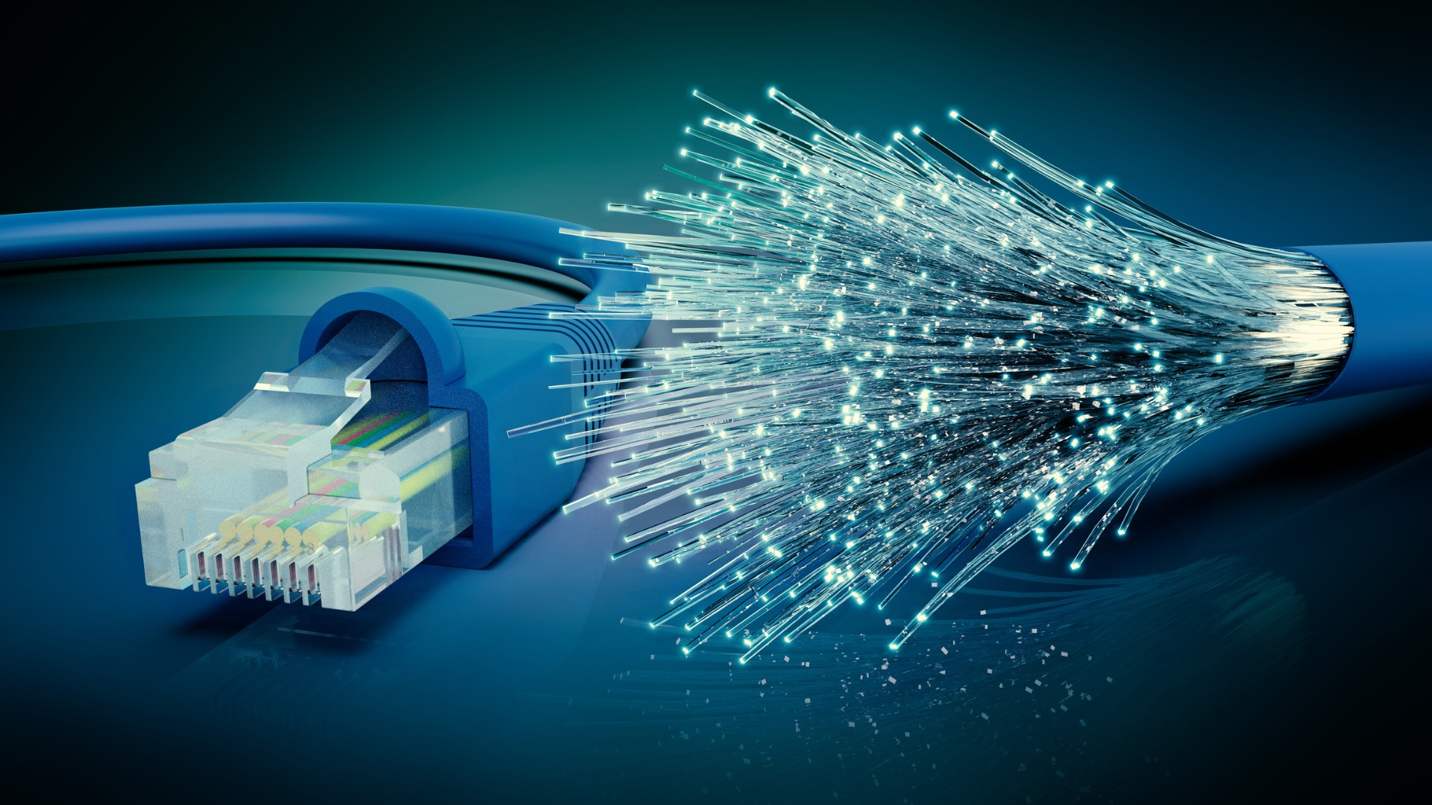
A Internet
Global Cabos submarinos 2020 https://submarine-cable-map-2020.telegeography.com/

Slide 14
Arquitetura de Redes
Vamos imaginar que a pessoa estudante A quer enviar uma mensagem para a pessoa estudante B, essa mensagem irá percorrer toda essas estrutura que acabamos de ver.
Porém, ela lembra de um detalhe. É fundamental que ela se identifique na carta e, ainda mais importante, que ela coloque o endereço da pessoa estudante B, para que os serviços de entrega saibam para onde encaminhar a mensagem. A pessoa estudante A, então, coloca uma etiqueta no envelope com seu endereço (remetente) e o endereço da pessoa estudante B (destinatário).
Ao receber a carta, a pessoa estudante B vê na etiqueta que pertence a ela, então ela retira a mensagem do envelope. Em seguida ele consegue compreender a mensagem escrita, considerando que foi utilizada a mesma linguagem de comunicação.

Slide 15
Arquitetura de Redes
A comunicação através das redes são feitas de maneira semelhante. O dado ou a mensagem, passa por diversos tratamentos de maneira a ser possível enviá-la, garantindo que ela seja trafegada e recebida pelo outro lado com sucesso e, ao chegar, possa ser compreendida pelo destinatário.

Slide 16
Arquitetura de Redes
Para organizar esse processo e padronizá-lo, foram definidos modelos e protocolos, conforme vimos no conteúdo. Com esses padrões, ao ser desenvolvido um novo dispositivo, como uma geladeira que consegue avisar sobre os itens que estão acabando, pode-se seguir esses padrões e a geladeira poderá se conectar em qualquer lugar que tenha acesso a internet, podendo trocar informações com a rede. Isso vale para os computadores, roteadores, smartphones e outros dispositivos, além de softwares e aplicações que são desenvolvidos já pensando nesse padrão, de modo que consigam facilmente se conectar às redes.

Slide 17
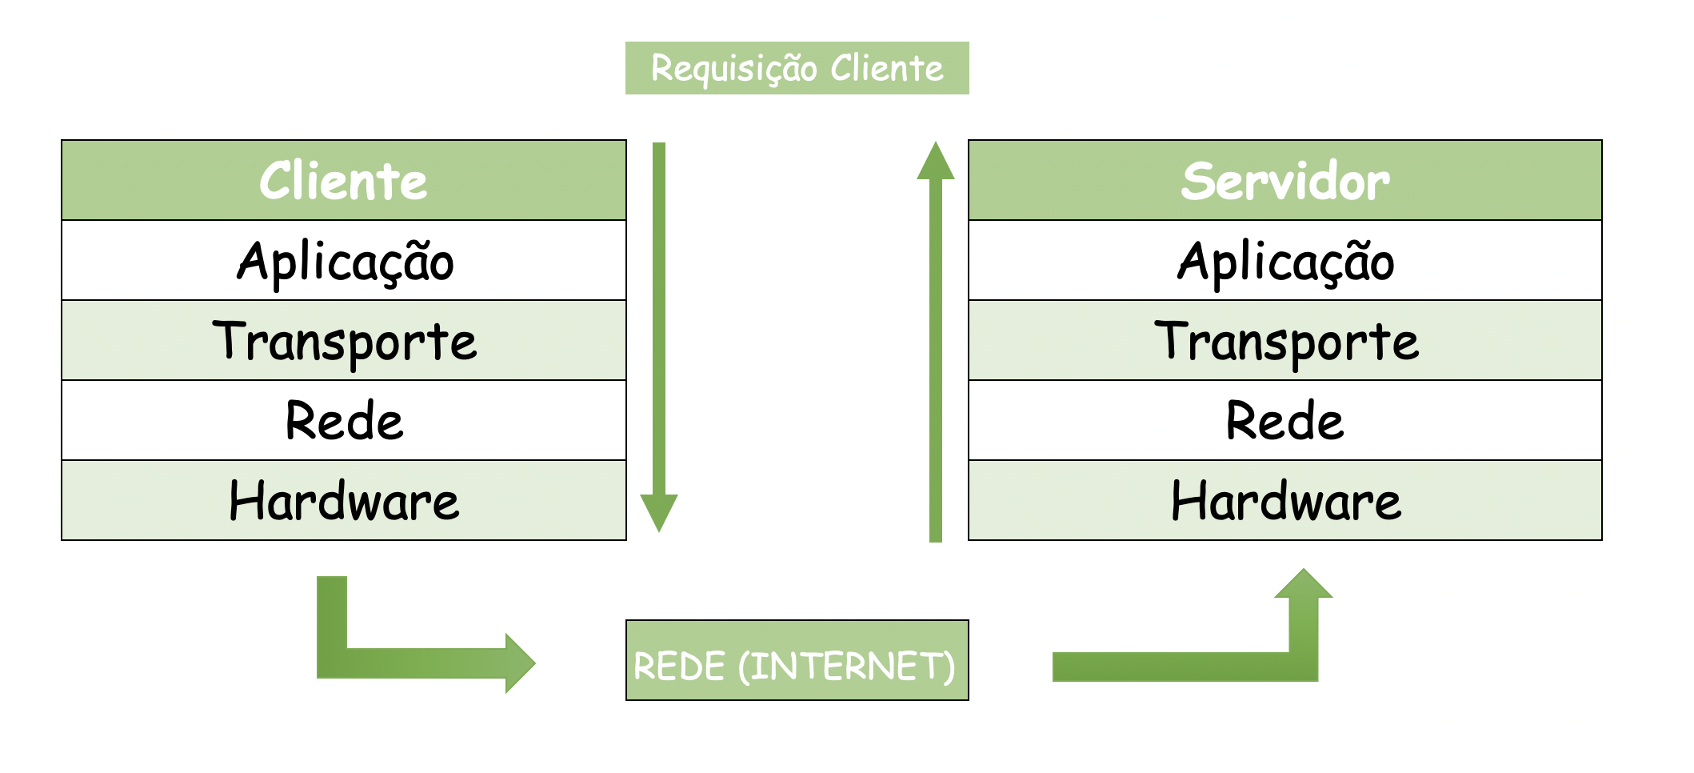
Arquitetura de Redes
Vimos que o padrão utilizado para trafegar informações na internet e nas redes em geral é o TCP/IP, que funciona de maneira bem semelhante ao nosso exemplo:

Slide 18
Arquitetura de Redes
Esse conjunto de protocolos utiliza 4 camadas com diferentes funções. A camada de aplicação, em seguida a de transporte, depois a de Rede, ou Internet, e por último a do hardware por onde ela é trafegada até chegar ao seu destino. Chegando, o dado passa pelas mesmas 4 camadas porém em sentido oposto.

Slide 19
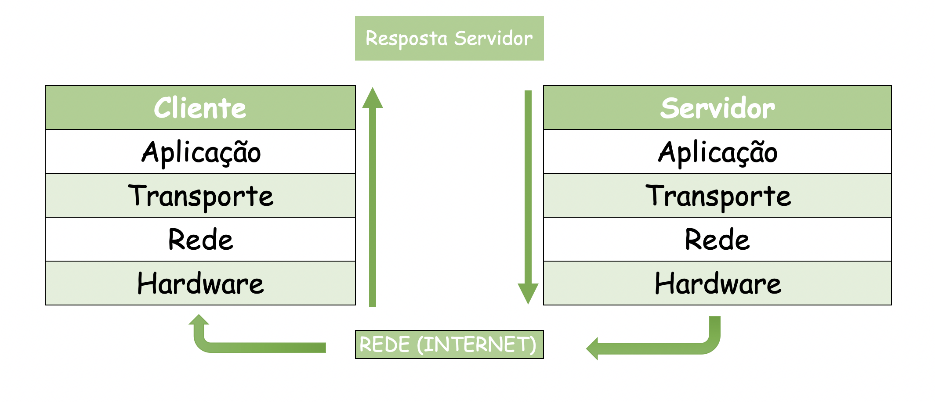
Arquitetura de Redes

Slide 20
Arquitetura de Redes
Camada de Aplicação
A primeira camada por onde a mensagem passa é a de aplicação, que vai traduzi-la para um formato que ambos os lados, destinatário e remetente, consigam compreender, ou seja, cliente e servidor consigam compreender.
Aqui existem diversos protocolos feitos para diversas aplicações, como SMTP para tráfego de e-mails, FTP para arquivos e nosso velho amigo HTTP para web.
Ao passar por essa camada a mensagem além de ser padronizada tem adicionadas algumas informações de controle, essas informações ajudam a complementar a mensagem, por exemplo, os headers de uma request HTTP onde é passado qual o formato do payload que está sendo enviado, se é um application/json, se é um plain/text, são exemplos desse processo no protocolo HTTP.

Slide 21
Arquitetura de Redes
Camada de Transporte
Após a camada de aplicação a mensagem passa pela camada de transporte, no nosso exemplo, essa camada foi representada pelo envelope responsável por manter a mensagem organizada e protegida, para que possa ser transportada e entregue em bom estado e em ordem.
No TCP/IP esse processo é feito de maneira bem semelhante. Como vimos no conteúdo, os dois principais protocolos dessa camada são o TCP e o UDP. Ambos são responsáveis por definir a comunicação com o "outro lado" e permitir que a informação chegue ao "outro lado" da melhor maneira.

Slide 22
Arquitetura de Redes
Camada de Transporte
Vamos ver outro exemplo para essa camada: imagine que estamos enviando um grande conteúdo, esse conteúdo precisará ser quebrado em partes menores para então serem trafegados. O conteúdo é então quebrado em várias partes, como se fosse um quebra cabeça e cada parte dele segue um caminho para chegar ao seu destino. Ao chegarem todas as partes, essa camada saberá identificar que todas as peças estão alí, sabendo como reorganizar essas diversas "peças", remontando esse quebra cabeça. Outra situação que pode ocorrer é alguma dessas peças se perder e não chegar no caminho, essa camada também saberá se é necessário ter todas as peças e, se sim, como solicitar ao remetente as partes faltantes.

Slide 23
Arquitetura de Redes
Camada de Rede/Internet
Seguindo nossa analogia, após colocar a mensagem em um envelope, foi necessário identificar o remetente e o destinatário, de modo que o serviço responsável pela entrega fosse capaz de saber para quem enviar aquela mensagem, assim como, para quem devolver em caso de algum problema no envio ou em caso de uma possível resposta.
No TCP/IP, esse processo é normalmente feito pelo protocolo IP, que atribui um endereço único aos dispositivos da rede.

Slide 24
Arquitetura de Redes
Camada de Rede/Internet
Fazendo uma analogia, ao receber uma correspondência ou uma entrega, por mais que tenhamos informado o CEP, nome da rua, bairro, cidade, enfim, existem diversas outras pessoas morando naquele "mesmo endereço". Dessa forma, para que a entrega chegue até o nosso apartamento, ele possui uma numeração, o número do nosso apartamento. De forma parecida, quando rodamos um processo na nossa máquina que irá "receber" tráfego da rede, como um servidor HTTP, precisamos atribuir uma porta para ele. Dessa forma, o IP da máquina irá fazer com que nossa máquina seja identificada e, a porta, permitirá que o processo seja identificado. Dessa forma, ao chegar uma requisição, o sistema operacional saberá encaminhar para o processo certo.

Slide 25
Arquitetura de Redes
Camada de Rede/Internet
Existem algumas portas padrões, por exemplo, para uma página WEB. Normalmente utilizamos a 80 ou 8080, para uma chamada SSH a 22. Enfim, são apenas padrões que nos ajudam a não utilizarmos uma porta que já seria ou está sendo utilizada por outro serviço. Por exemplo, ao criarmos um server Node.js, normalmente utilizamos a porta 3000 por convenção, mas poderíamos definir qualquer outra, desde que essa já não esteja em uso por outro processo na nossa máquina.

Slide 26
Arquitetura de Redes
Camada de Rede/Internet
Normalmente utilizamos portas "altas" porque as "baixas", normalmente, já são o padrão de processos e serviços do sistema operacional, então pode haver um conflito. Inclusive, em alguns sistemas operacionais as portas mais baixas requerem acesso privilegiado para serem utilizadas. Então lembre-se sempre da porta do processo como a porta de um apartamento, sendo necessária para identificar aquele apartamento ou processo específico no mesmo edifício, ou, no caso, na mesma máquina.

Slide 27
Arquitetura de Redes
Camada de Hardware/Acesso ao meio
Por último e não menos importante temos a camada de acesso ao meio, de hardware. No nosso exemplo, ao entregarmos a carta à empresa de transporte, ela foi carregada por diversos meios: carro, navio, avião, etc, até chegar no destino. De maneira semelhante, os pacotes percorrem diversos tipos de hardware, por exemplo, podem ser transmitidos via Wi-fi até um roteador, de lá via cabo de rede até um modem e então via cabos de fibras ópticas. Enfim, para isso é necessário que existam camadas capazes de permitir que o dado seja trafegado por esses diferentes meios, seja em sinal de rádio (Wi-fi), impulsos elétricos ou ópticos.

Slide 28
Arquitetura de Redes
Mão na massa
Primeiro vamos ver um pouco sobre o protocolo HTTP. Para isso vamos abrir o browser, que é um client HTTP.

Slide 29
Obrigado!

